Slide 1
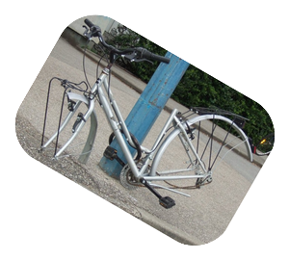
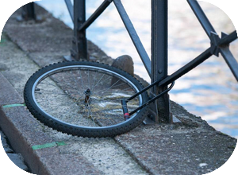
Protéger son vélo contre le vol

Slide 2
Retarder – Dissuader- une Base de départ.
Environ 500 000 vélos ont été déclarés volés l'an dernier, soit 1 369 par jour.
Aucun système n’est sûr à 100 % !
On considère généralement qu’il faut dépenser 10 % de la valeur du vélo en équipements de protection.
Pensez aussi à marquer votre vélo !

Slide 3
Que faut-il protéger ?
Cadre
Roues
Périphériques : selle, Tige de selle ...
Accessoires

Slide 4
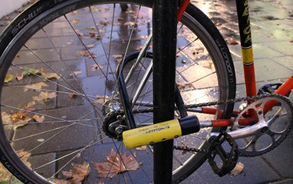
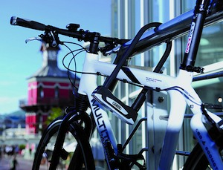
Cadre (et roue)

Slide 5
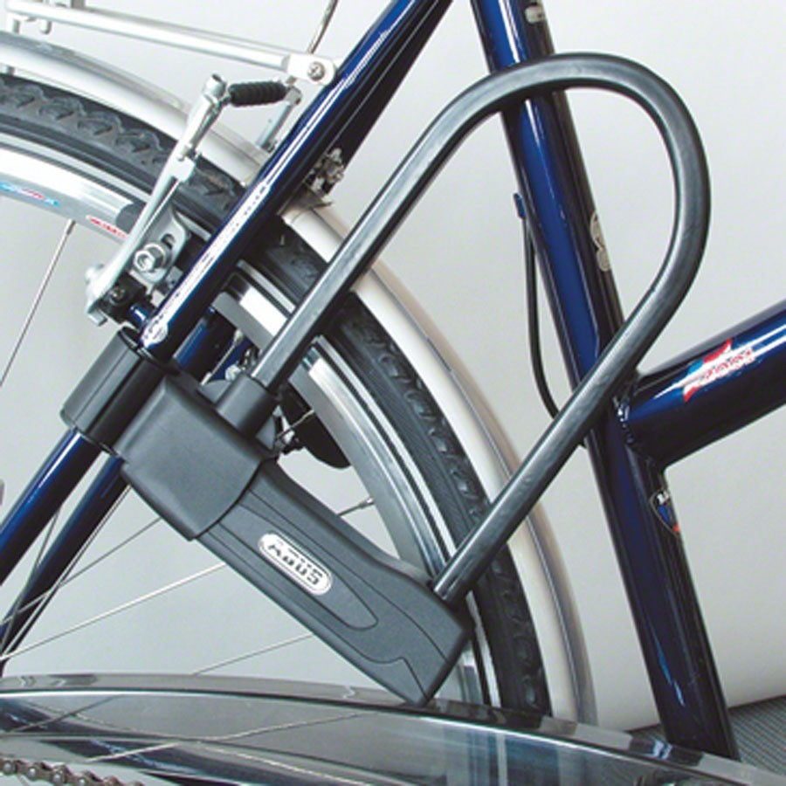
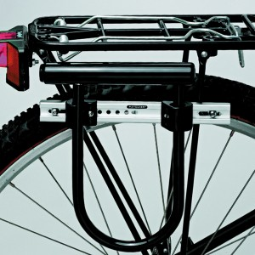
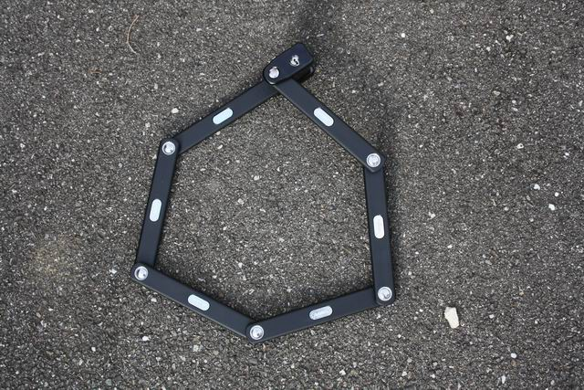
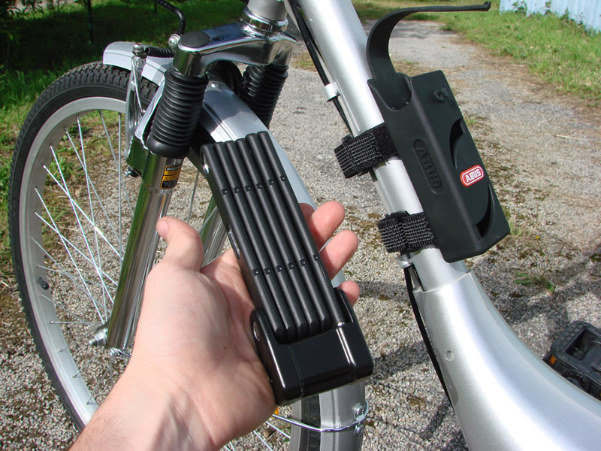
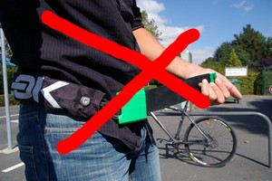
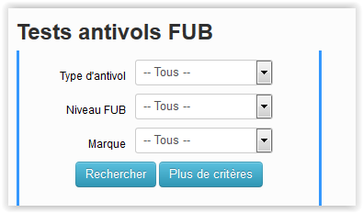
Pour le cadre : le U ! ? Comment les transporter ?
Abus Granit : 56 €. Support : 20 €

Slide 6
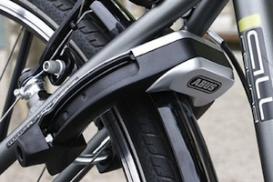
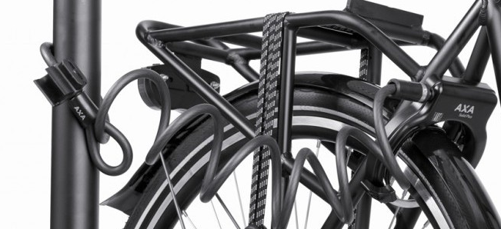
Pour un arrêt de courte durée (Et roue arrière) : l’antivol de cadre
Axa, 35 €
(câble : 17 €).

Slide 7
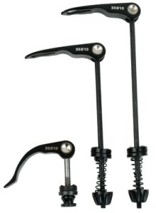
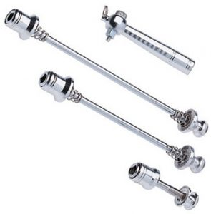
Les roues –Tige de selle !
Lock N’Roll
(ZéFal, gravitaire, 28 € pour 2 roues + tige selle )
WheelzNutz
Kryptonite
(gravitaire, 32 € pour 2 roues).
Tranz X
(clef spéciale, 14 €).

Slide 8
La selle !
Chaine de récupération : mise en place en 5 minutes.

Slide 9
Les accessoires ?
Abus Combiflex : 23 €

Slide 10
Budget :
Marquage antivol : 10 €
Antivol U avec support : 40 →100 €
Antivol cadre : 35€
Antivol de roues + selle : 30 €
câble rétractable 20 € :
135 €

